Slide 1
Méthodologie de rédaction et d'évaluation des pré-prompts pour la vulgarisation scientifique
Adélaïde Broucas | 18 juillet 2025

Slide 2
Objectif du projet
Objectif global : générer des résumés scientifiques vulgarisés
Cible : Grand public ( non-spécialistes)
Solution explorée : LLM (Large Language Model) local

Slide 3
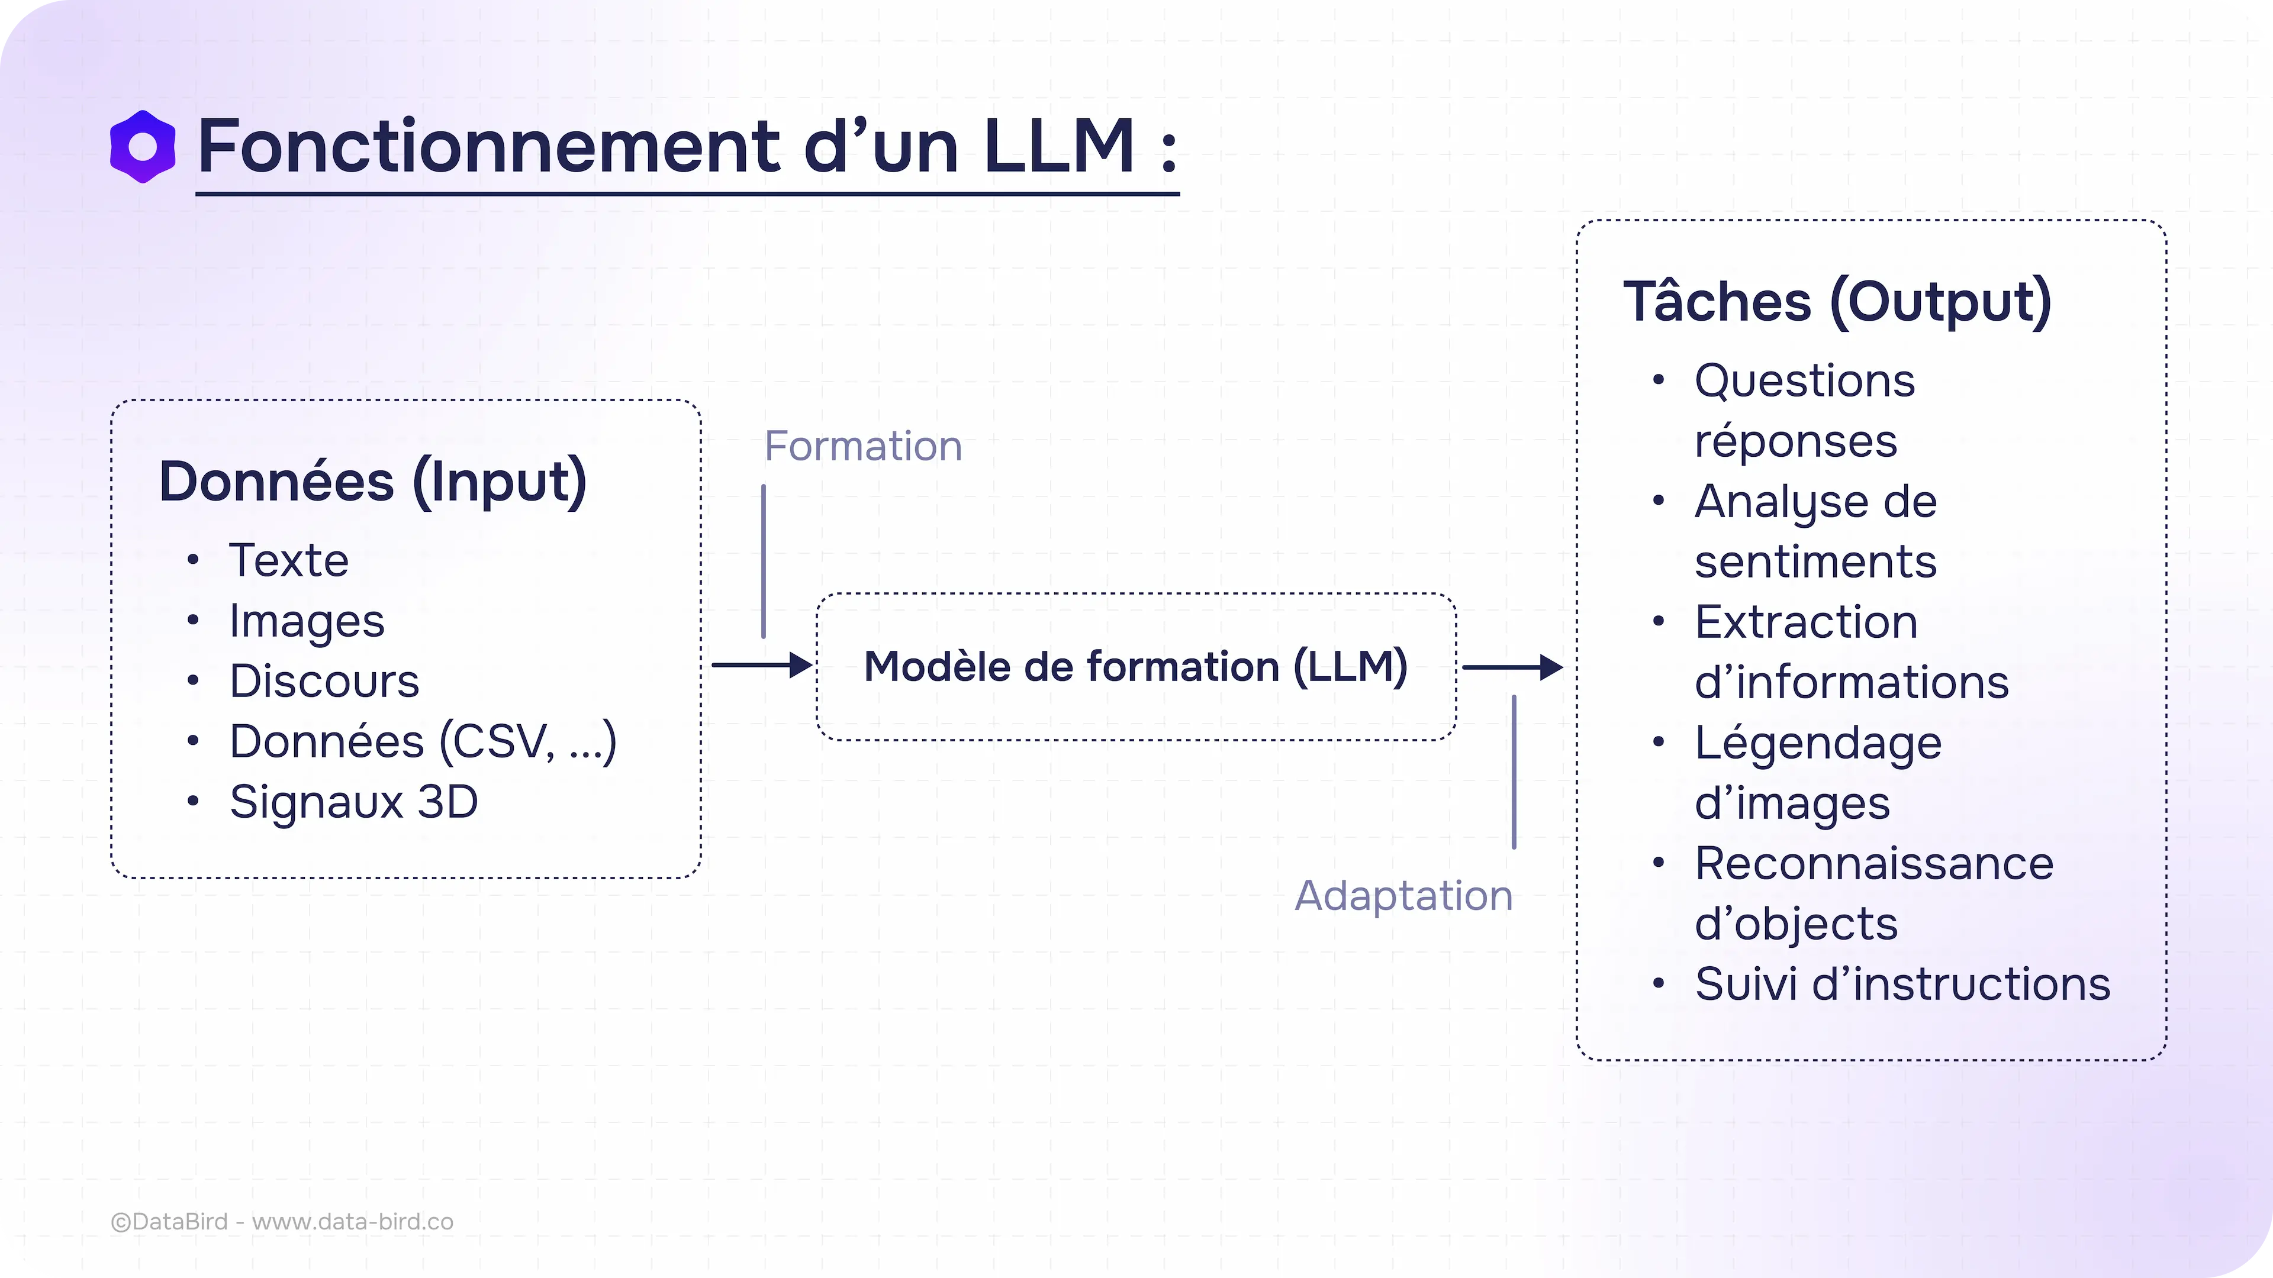
LLM quèsaco ?
Consignes
Résumé scientifique
Résumé grand public

Slide 4
Pourquoi un LLM local ?
Confidentialité : protection des données des patients
Pluri-utilisation d’un LLM
LLM as platform

Slide 5

LLM testés
LLM Instruct : spécialisé pour suivre des consignes et réponses chatbot
mistralai/Mistral-7B-Instruct-v0.3
Modèle intermédiaire : 7B paramètres
Compréhension partielle des consignes complexes
Réponses incomplètes
TheBloke/Mixtral-8x7B-Instruct-v0.1-AWQ
Modèle très lourd (quantisation obligatoire)
Difficultés d’optimisation
Textes trop longs
Mistralai/Magistral-Small-2505
Modèle retenu : 24B paramètres
Bonne capacité à suivre les consignes
Ajout de capacités de raisonnement
© Free-work

Slide 6
Stratégies de tests des LLM
Pré-prompt
Instruction structurée → avant texte scientifique
Zero-shot learning
Pré-prompt
Few-shot learning
Pré-prompt + exemples
Prompt Engineering ciblé
Pré-prompt + formulation ciblée des consignes

Slide 7
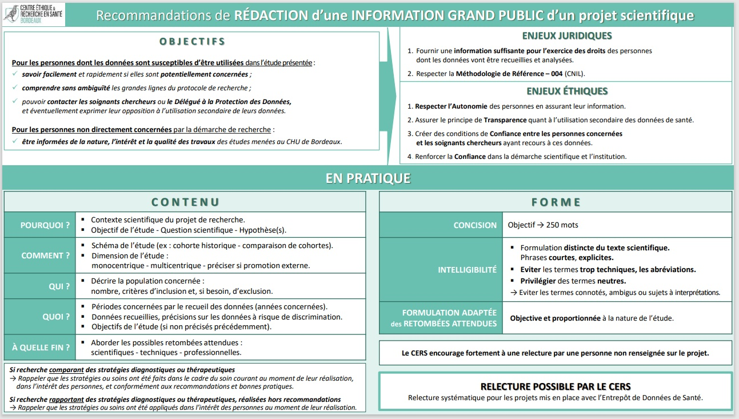
Critères imposés par le CERS
Environ 250 mots
Phrases simples
Pas de jargon scientifique
Pas de termes interprétables
Reformulation fidèle sans ajout
Répond à qui ?, quoi ?, comment ?, pourquoi ?

Slide 8
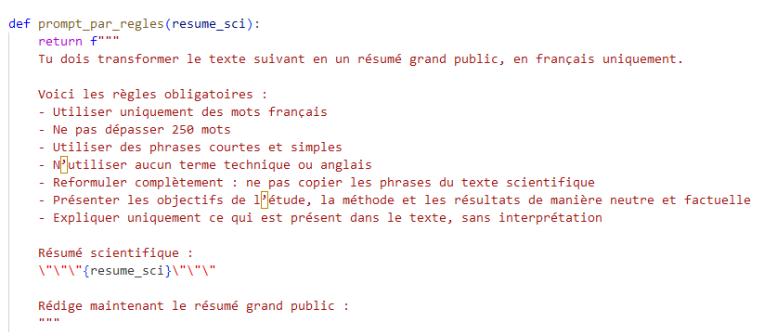
Pré-prompt : règles structurées
Zero-shot learning
Règles strictes
Liste formelle de contraintes
Limites :
Texte rigide et présence d’éléments ajoutés

Slide 9
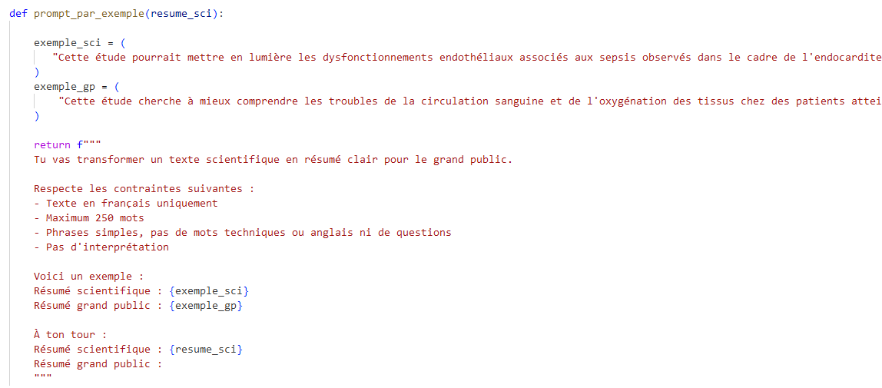
Pré-prompt : exemples modèles
Few-shot learning
Exemples :
résumés scientifiques
résumés grand public associés
Limites :
Reprise de la forme des résumés exemples
Manque d’adaptation du fond

Slide 10
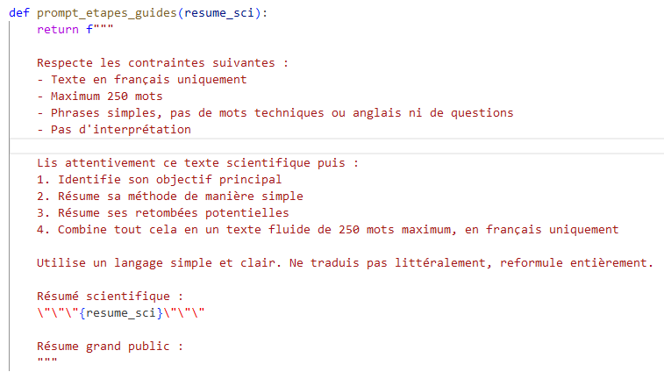
Pré-prompt : étapes guidées
Prompt Engineering ciblé
Découpage en consigne simple
Limites :
Variabilité dans la qualité des résumés

Slide 11
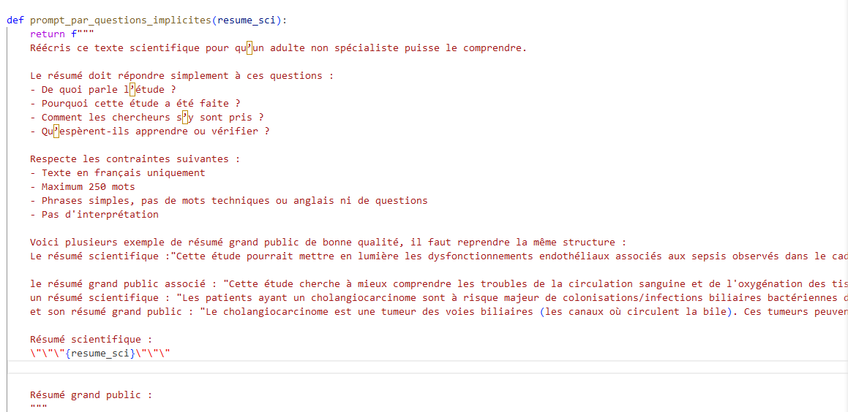
Pré-prompt : questions implicites
Few-shot learning
Prompt Engineering ciblé
Questions spécifiques
Exemples de résumés bien écrits
Limites :
Sensible à la qualité des exemples
Quelques mots anglais

Slide 12
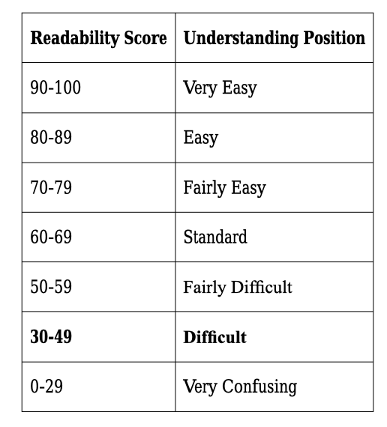
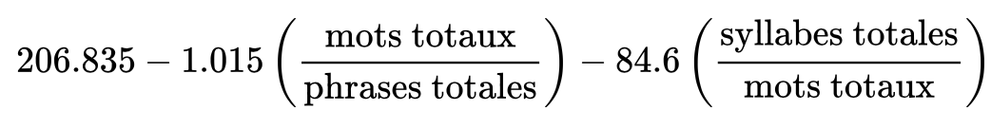
Score de Flesch - Kincaid
Indice de lisibilité textuelle
Score élevé → texte facile à lire
Score entre 0 et 100
Calcul du score de Flesch – Kincaid :

Slide 13
Score de Flesch - Kincaid
La COVID 19 due au virus SARS-COV2 a été à l’origine d’une pandémie mondiale et de mesures sanitaires inédites dont le confinement de l’ensemble de la population. L’organisation et l’accès aux soins a été remaniée, y compris en cancérologie. La population âgée a été fortement stigmatisée et isolée. Ils ont rigoureusement respecté le confinement, parfois plus longtemps que nécessaire et le suivi médical a bien souvent été interrompu ou au mieux allégé. \n\nLe cancer colorectal est l’un des cancers les plus représenté en France et concerne particulièrement les personnes âgées. En effet, près de 40% des patients atteints d’un cancer colorectal ont plus de 75ans. Dans une étude française, il a été rapporté une franche diminution des cancers digestifs nouvellement traités pendant le période du confinement et au décours. \nNous supposons que la pandémie et ses conséquences, notamment sanitaires, ont entrainé un retard diagnostique du cancer colorectal et ainsi des diagnostics portés à un stade plus avancé. Nous nous sommes interrogés sur l’impact de cette crise sanitaire et du confinement sur les retards diagnostiques des cancers colorectaux au sein de la population âgée de 70 ans et plus au CHU de Bordeaux sur cette période. \nL’objectif principal de notre travail est d’étudier les stades (métastatiques vs non métastatiques) des cancers colorectaux nouvellement diagnostiqués au CHU de Bordeaux entre mars et décembre 2020 chez les personnes âgées de 70 ans et plus et de les comparer aux mêmes périodes les années précédentes (mars à décembre 2019 et 2018). \nNos objectifs secondaires étaient les suivants :\n-\tComparer les stades diagnostiques des cancers colorectaux nouvellement diagnostiqués en fonction de l’âge (patients de plus de 70 ans vs moins de 70 ans)\n-\tComparer en fonction des années (2020 vs 2019 et 2018, de mars à décembre), les délais entre la date de RCP de la première décision thérapeutique et la mise en place du traitement chez les patients de 70 ans et plus
Cette étude examine comment la pandémie de COVID-19 et le confinement ont pu retarder le diagnostic du cancer colorectal, une maladie fréquente chez les personnes âgées. En 2020, pendant et après le confinement, moins de cancers digestifs ont été détectés et traités en France. Les chercheurs pensent que cette baisse est liée à des diagnostics plus tardifs, car les patients ont moins consulté ou ont eu des difficultés d'accès aux soins.
L’étude compare les stades (avancés ou non) des cancers colorectaux diagnostiqués chez les patients de plus de 70 ans au CHU de Bordeaux entre mars et décembre 2020 avec les mêmes périodes en 2018 et 2019. Elle vérifie aussi si l’âge influence le retard diagnostique et si les délais entre la décision de traitement et sa mise en place ont été plus longs en 2020.
L’objectif est de comprendre si la crise sanitaire a aggraver la situation des patients âgés et d’adapter la prise en charge médicale pour les futures pandémies.
Résumé scientifique :
Score Flesch – Kincaid : 37,5
Résumé grand public :
Score Flesch – Kincaid : 65,7
©https://goodcalculators.com/flesch-kincaid-calculator/

Slide 14
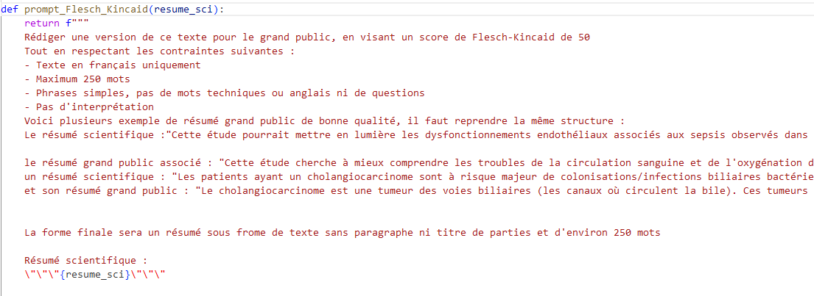
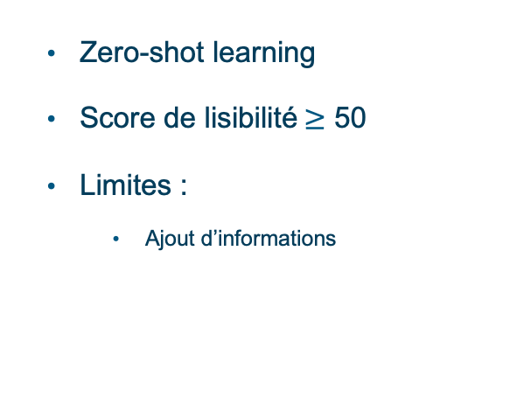
Pré-prompt : score Flesch - Kincaid
Zero-shot learning
Score de lisibilité$≥$ 50
Limites :
Ajout d’informations

Slide 15

Méthode d’évaluation
10 projets testés
individuellement
2-3 évaluateurs par projet
Classement des prompts de 1 à 5 (1 étant le meilleur)
Critères évalués (selon échelle de Likert) :
Compréhension facile
Fidélité au contenu scientifique
Langage simple
Aucune exagération ou ajout d’infos
Commentaires pour retour qualitatif

Slide 16
Outils à votre disposition
3 projets
Textes scientifiques
5 résumés grand public associés
Fiche consignes du CERS
Fichier Excel
Classement global (1 à 5)
Notes par critère (0 à 5)
Remarques
Deadline :
Mercredi 23 juillet 2025

Slide 17
Analyse des résultats
Calcul des notes de chaque pré-prompt
Classement
Notes par critère
Calcul accord inter-évaluateurs
Coefficient de concordance de Kendall
Évaluer la cohérence des classements
Valide la pertinence des pré-prompts

Slide 18


